Slide 1
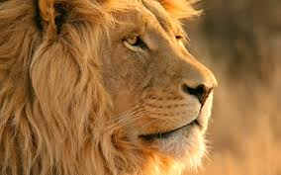
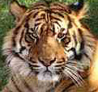
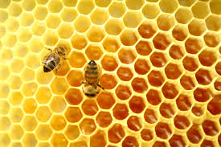
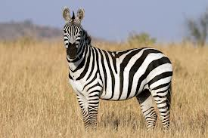
স্বাগতম

Slide 2
মোঃআতিকুল ইসলাম
সহকারী প্রধান শিক্ষক
চতুল উচ্চ বিদ্যালয়
মোবাঃ-০১৭১৮৯২২৯০৬
atiqul060@gmail.com

Slide 3
পাঠ পরিচিতি
শ্রেণি : ৮ম বিষয় : বিজ্ঞান
প্রথম অধ্যায় সময় : ৫০ মিনিট তারিখ : 10/11/2017

Slide 4
ছবিগুলো মনোযোগ সহ দেখ

Slide 5
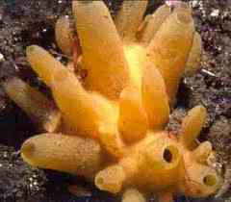
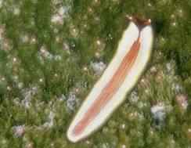
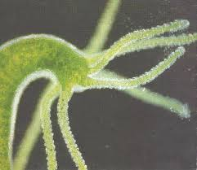
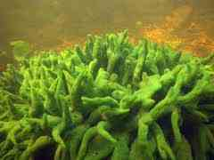
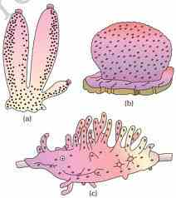

Slide 6
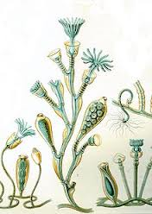
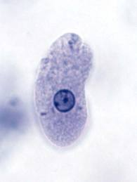
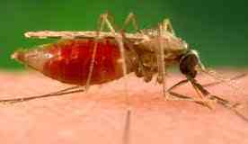

Slide 7
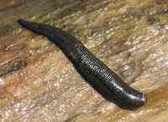

Slide 8
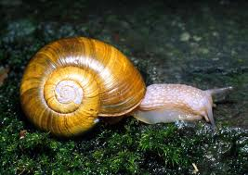

Slide 9
ছবি
গুলো কিসের
?
এ
রকম আরো কয়েকটি প্রানীর নাম বলতো

Slide 10
আমাদের আজকের আলোচনার বিষয়

Slide 11
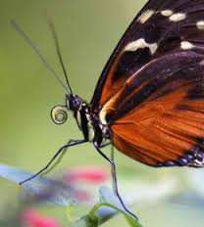
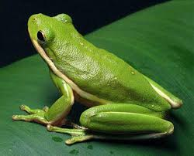
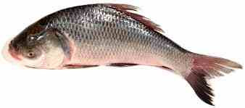
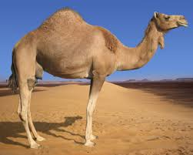
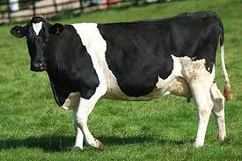
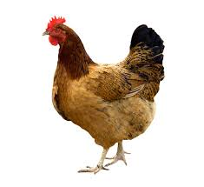
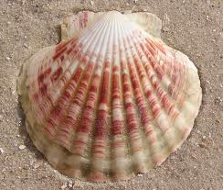
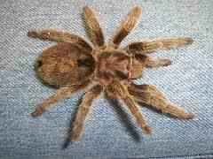
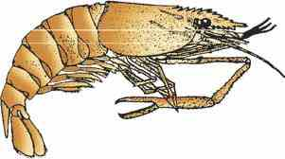
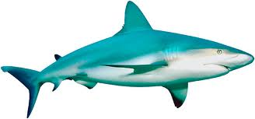
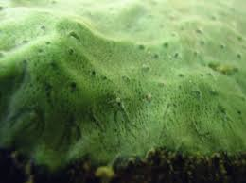
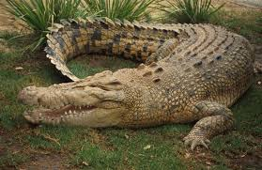
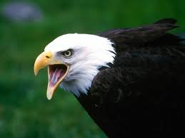
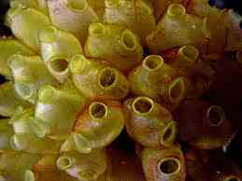
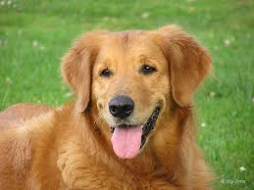
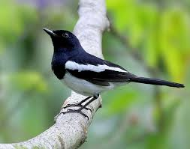
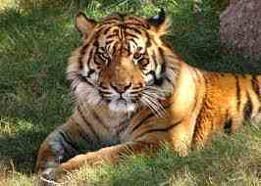
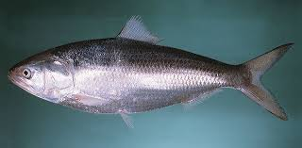
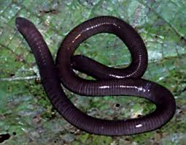
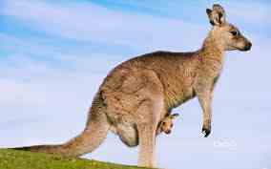
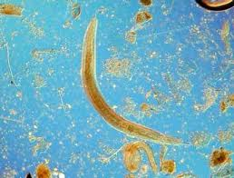
প্রানিজগতের
শ্রেনিবিন্যাস

Slide 12
পাঠ শেষে তোমরা -
শ্রেণিবিন্যাস কাকে বলে তা বলতে পারবে।
বৈজ্ঞানিক নাম কী তা বলতে পারবে।

Slide 13
পৃথিবীর সকল জীবকে তাদের পারস্পরিক সাদৃশ্যের ভিত্তিতে একই দলে এবং বৈসাদৃশ্যের ভিত্তিতে ভিন্ন দলে সাজানোর পদ্ধতিকে শ্রেণিবিন্যাস বলে।
শ্রেণিবিন্যাস কাকে বলে ?

Slide 14
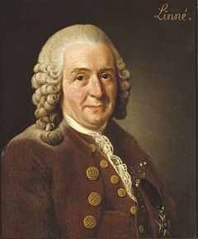
প্রকৃতি বিজ্ঞানী ক্যারোলাস লিনিয়াস
শ্রেনিবিন্যাসের জনক

Slide 15
দ্বিপদ নামকরণ ও বৈজ্ঞানিক নাম
দুইটি পদ বিশিষ্ট বিজ্ঞান সম্মত নামকরণকে দ্বিপদ নামকরণ বলে। এই নামকরনের মাধ্যমে জীবের আর্ন্তজাতিক স্বীকৃত যে নাম প্রদান করা হয় তাকে বৈজ্ঞানিক নাম বলে। যেমন- মানুষের বৈজ্ঞানিক নাম Homo sapiens

Slide 16
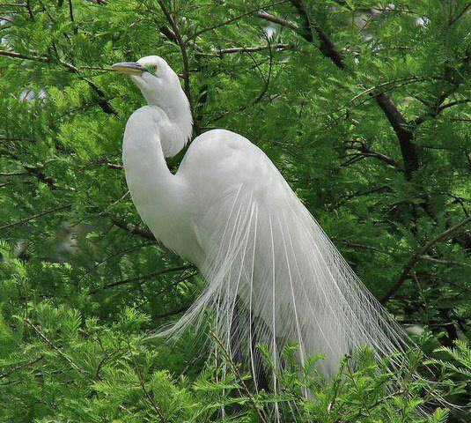
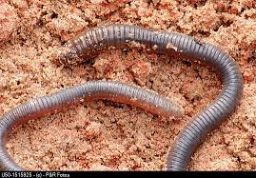
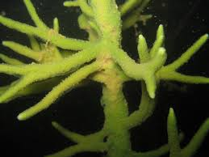
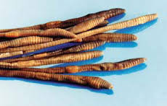
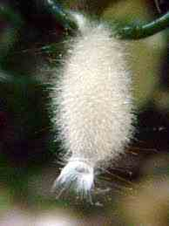
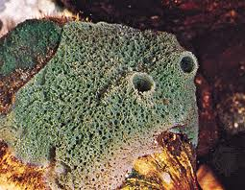
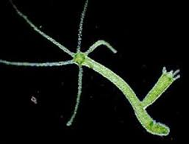
একক কাজ
সময়
7 মিনিট
নিচের ছবিগুলো থেকে পর্বের নাম লিখে প্রাণিগুলোকে আলাদা কর :

Slide 17
মূল্যায়ন
১.নিডারিয়া পর্বের দু্‌ইটি প্রানির নাম বল যা আজকে আলোচনা করা হয়নি।
২. কোন পর্বের প্রানিরা আমাদের দেহে পরজীবী হিসেবে বাস করে।এমন কয়েকটি প্রানির নাম বল।

Slide 18
বাড়ীর কাজ
আজকের পঠিত পর্ব গুলো উপকারী এবং অপকারী দিক গুলো বর্ণনা কর।

Slide 19
?

Slide 20
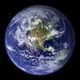
ধন্যবাদ

